Slide 1
ПрОеКТ
«РОССИЯ – РОДИНА МОЯ»
Автор: Скапачева Анастасия
Ученица 4 класса «В»
МБОУ СОШ №1 г. Зубцова
Руководитель: Кудрявцева
Светлана николаевна

Slide 2
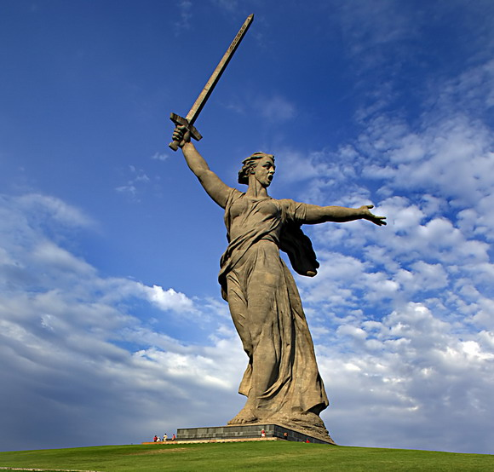
Россия – это наша страна, это наша родина!
Что такое Родина? Маму я спросила. Улыбнулась мама, Повела рукой:
"Это наша родина, Милая Россия,
Нет другой на свете Родины такой".
В сердце ты у каждого, Родина-Россия! Белые березки, колос налитой.
Нет тебя привольней,
Нет тебя красивей,
Нет другой на свете Родины такой. (И.Черницкая)

Slide 3


Главный праздник страны

Slide 4
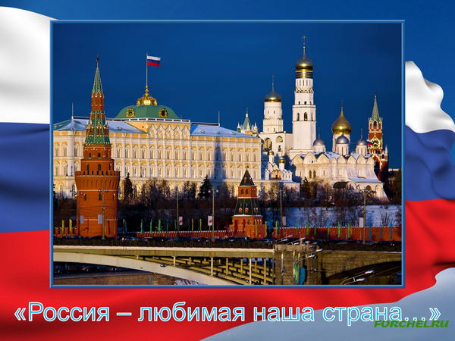

Slide 5
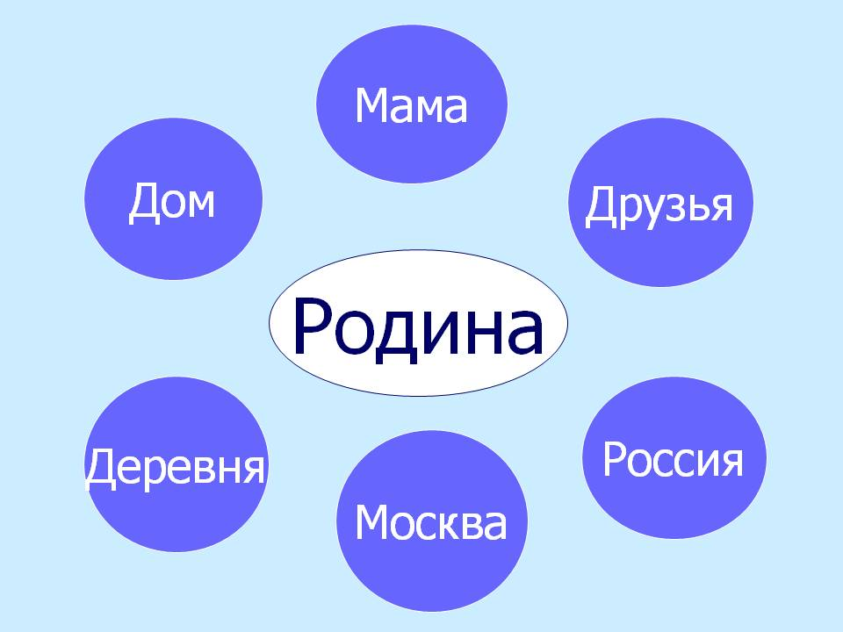

Slide 6
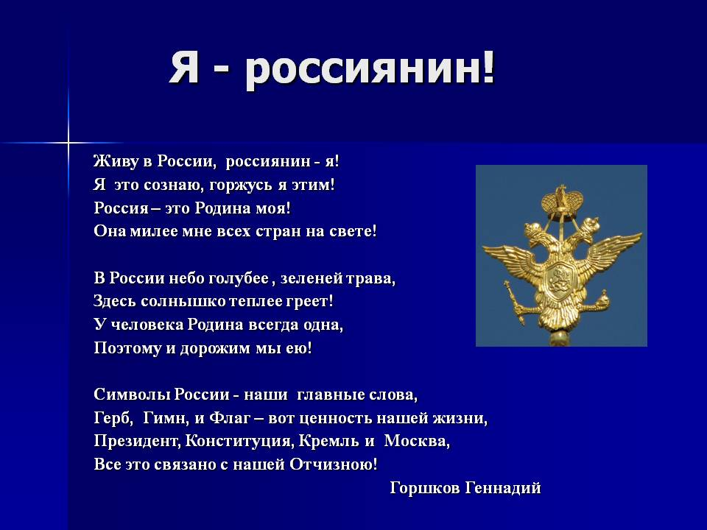

Slide 7


Slide 8
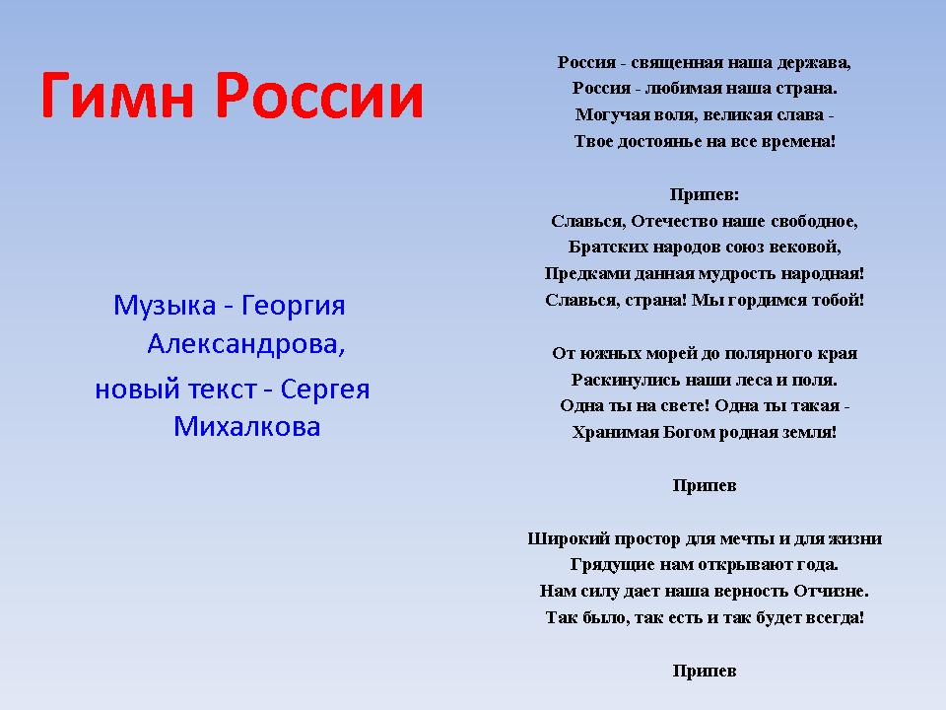

Slide 9
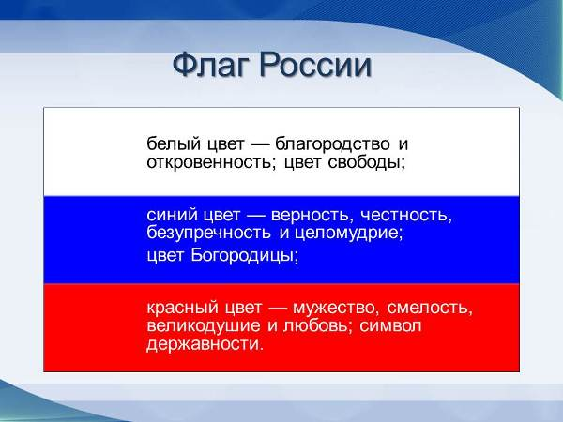

Slide 10
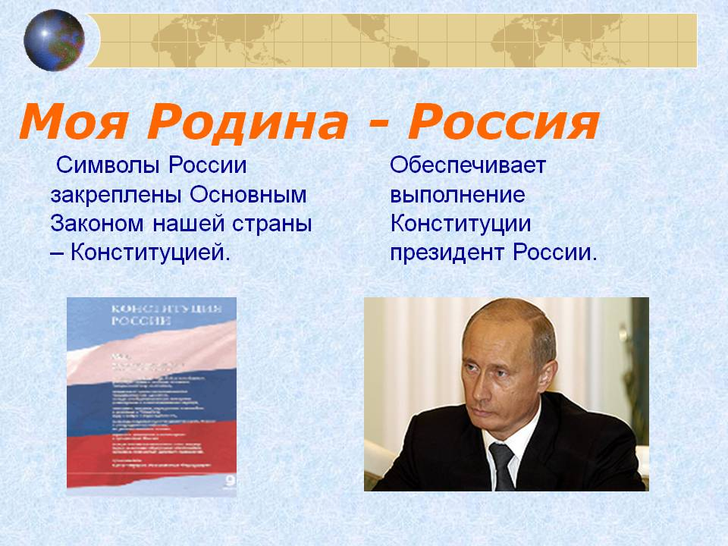

Slide 11
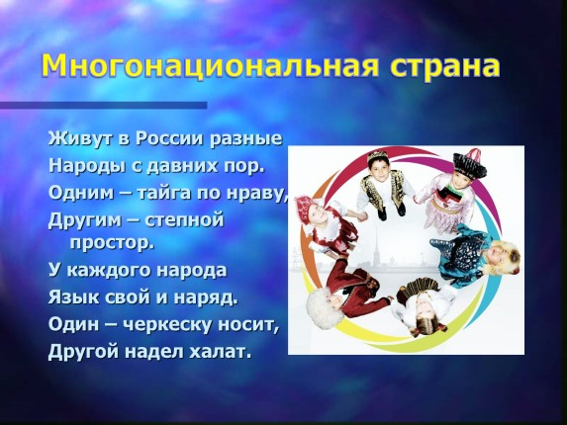

Slide 12
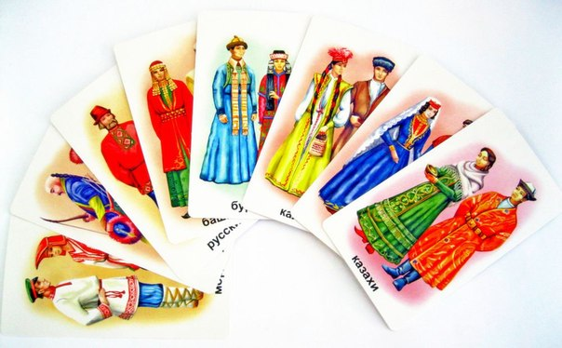

Slide 13
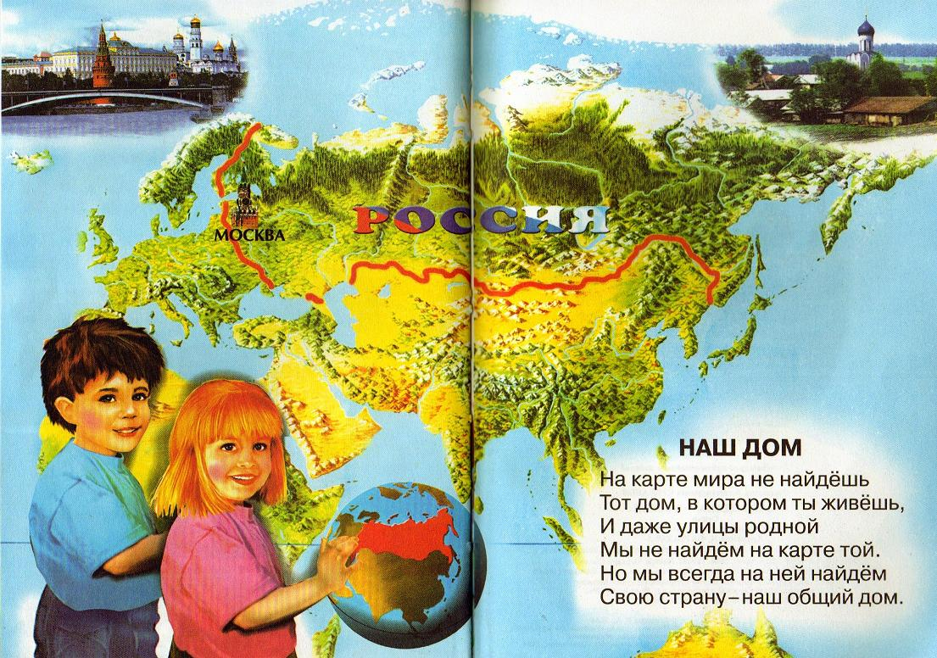

Slide 14
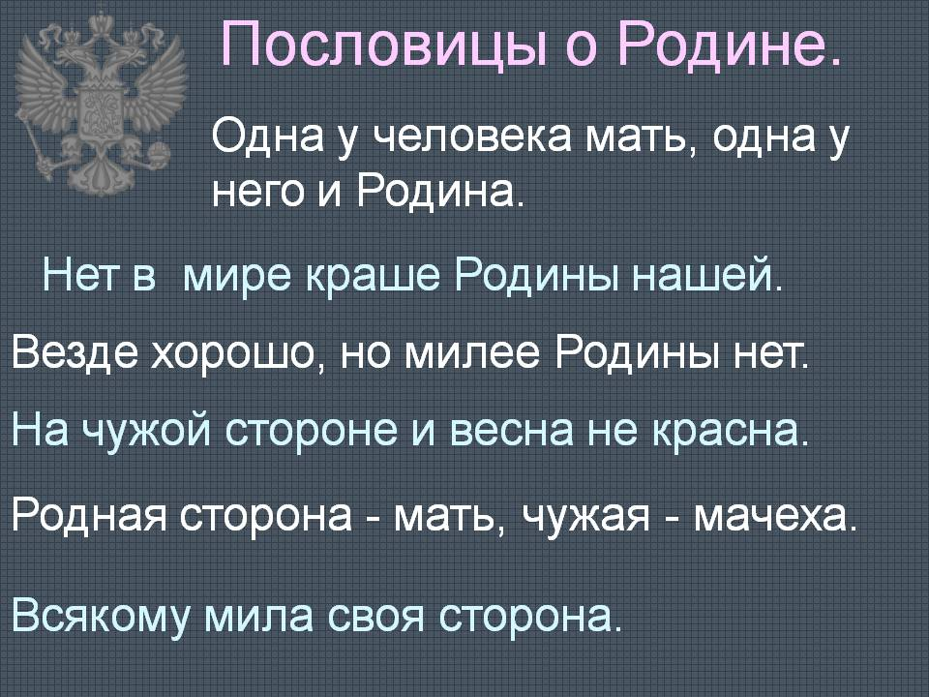

Slide 15
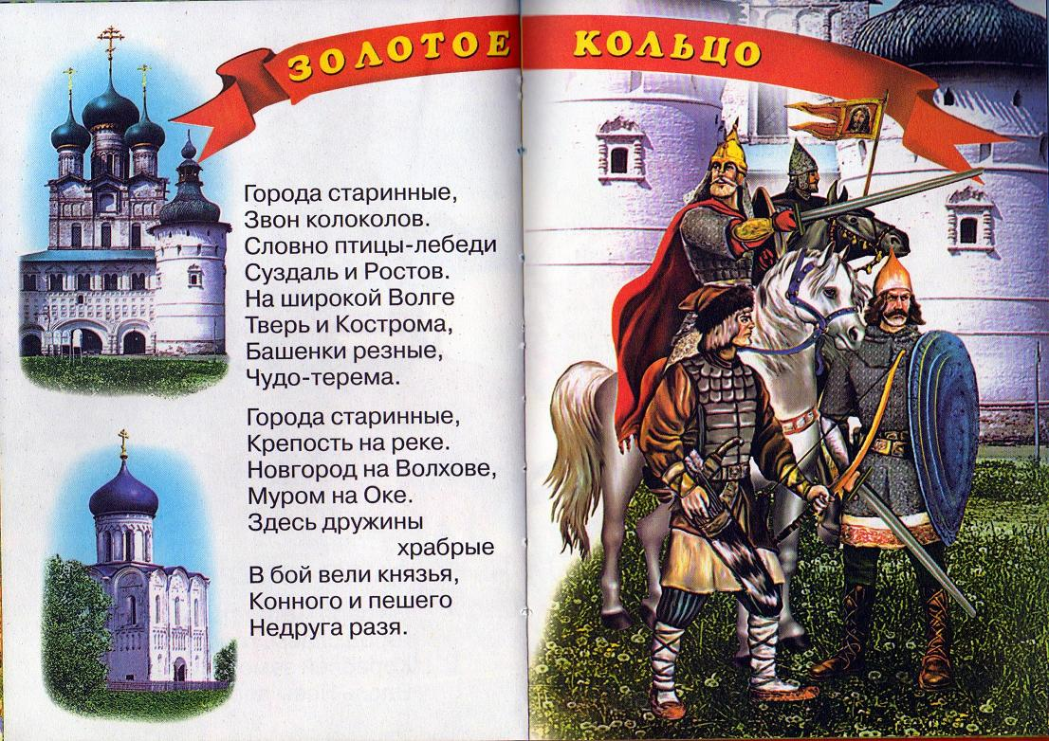

Slide 16
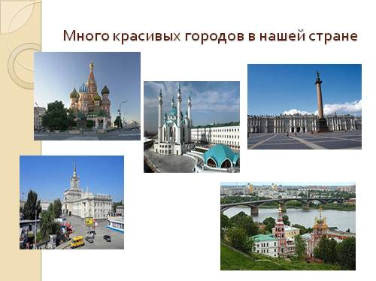

Slide 17
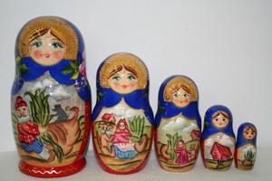

Русь всегда славилась богатой культурой

Slide 18


Slide 19
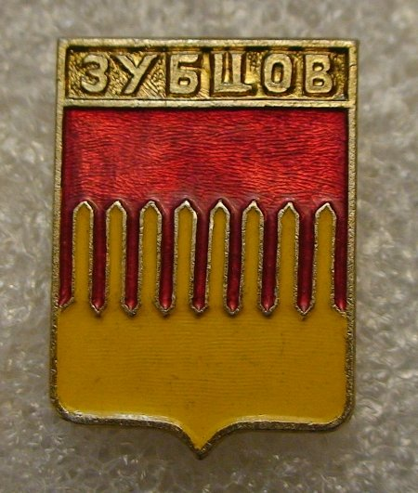

Slide 20
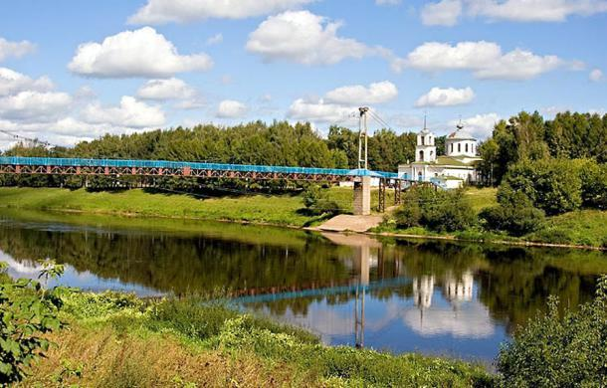

Slide 21
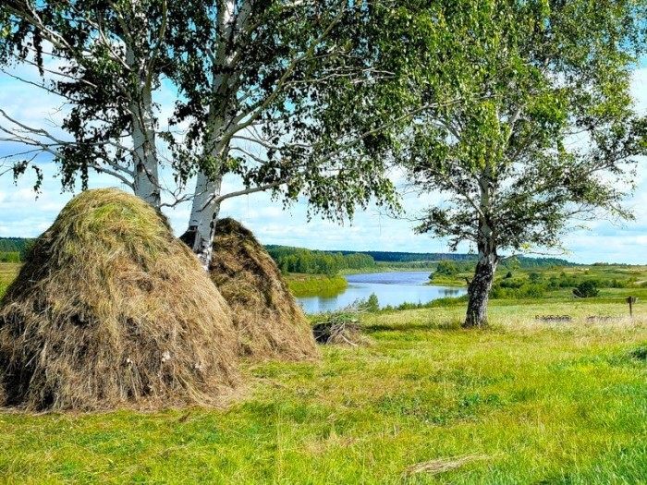
Россия – родина моя
Ах, Россия, родная Россия,
В твоем имени нежность берез, И народные мудрость и сила,
И сверкание утренних рос.
Я хочу пожелать тебе счастья, Мирной жизни, покоя, тепла, Чтоб тебя не коснулось ненастье, Чтоб судьба твоя светлой была

Slide 22
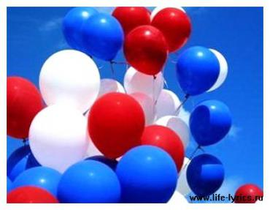
Спасибо за внимание

